Slide 1
VOISINS VIGILANTS ET SOLIDAIRES®

Slide 2
Voisins Vigilants et Solidaires ?
Voisinsvigilants.org met en relation les habitants pour lutter contre les cambriolages en recréant du lien social avec ses voisins, au travers de la plateforme de communication.
Baisse des cambriolages et liens recréés
Une plateforme de communication
200 000
Voisins Vigilants et Solidaires
-20% à -40%
de cambriolages
® → Voisins Vigilants et Solidaires est une marque déposée n°INPI : 12/3965446

Slide 3
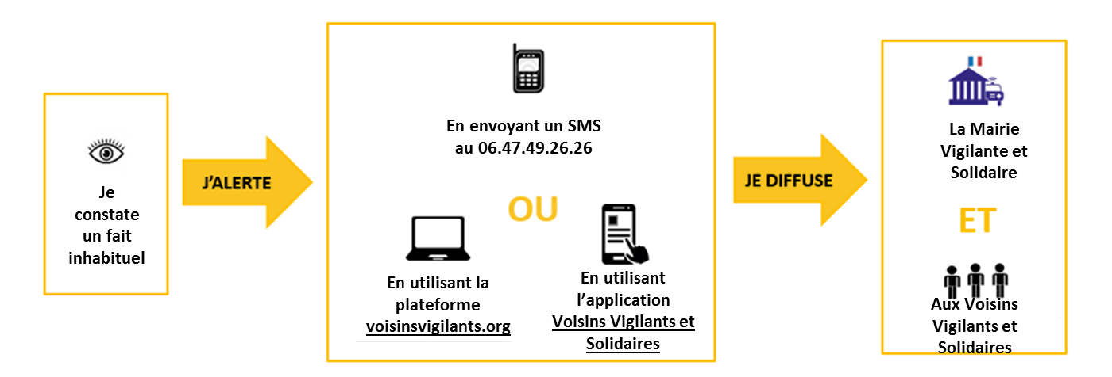
Voisins Vigilants et Solidaires ?
Si on constate un fait suspect (camionnette en repérage, faux démarcheur, tentative de cambriolage…) en tant que Voisins Vigilants on se sert de la plateforme ou du téléphone portable (application ou SMS) pour prévenir les habitants du quartier, mais aussi la Mairie et la Police Municipale (si ils sont utilisateur du dispositif).
Et tout cela gratuitement !

Slide 4
Voisins Vigilants et Solidaires ?
LE VOISIN VIGILANT ET SOLIDAIRE
Il veille, mais ne surveille pas
Il ne remplace pas les forces de l’ordre. Il poste une alerte sur www.voisinsvigilants.org pour informer sur les événements susceptibles de menacer la sécurité de ses voisins ou de leurs biens. En cas de flagrant délit ou de danger immédiat, il contacte directement les forces de l’ordre (17).
Un système fait pour tous. Seule nécessité : avoir un téléphone portable pour émettre et recevoir des alertes.
LE REFERENT
Le maillon central du dispositif
Il recrute et anime sa communauté. Il est l’interlocuteur privilégié de ses voisins, de l’équipe Voisins Vigilants, et de la Mairie/Police Municipale.
Il dispose de droits et d’outils spécifiques : validation des adhésions, délimitation de la communauté, service support utilisateurs…

Slide 5
Voisins Vigilants et Solidaires ?
Bonjour, Nous mettons nos enfants au centre aéré de La Tour d’Aigues tout le mois d’août, cherchons parents intéressés pour du co-voiturage.
Bonjour à tous, Tous les mardis après-midi du 16/11/15 au 09/12/15 un loto pour petits et grands est organisé. Les fonds récoltés iront au Téléthon. Nous comptons sur votre présence
Bonjour, je recherche un bon guitariste afin de donner quelques cours à mon fils de 7ans. J’aimerais qu’il essaye de prendre quelques cours avant de l’inscrire à Musique. Merci par avance
Bonjour, Etant en train de refaire mon cabanon je cherche une perceuse pour le 15 avril. Amis bricoleurs, merci pour votre aide !!
Sur mon interface je peux :
Poster une annonce dans la Gazette pour trouver un co-voiturage de proximité, organiser la Fête des voisins, signaler que j’ai perdu mon chat…
Utiliser la Messagerie privée pour communiquer par exemple mon absence à l’un de mes voisins et lui demander de veiller sur mon habitation.
Devenir Voisin Vigilant et Solidaire, c’est aller vers l’autre et créer de véritables liens de voisinage. Apprendre à se connaître, communiquer, échanger… Grâce aux outils de la plateforme.

Slide 6
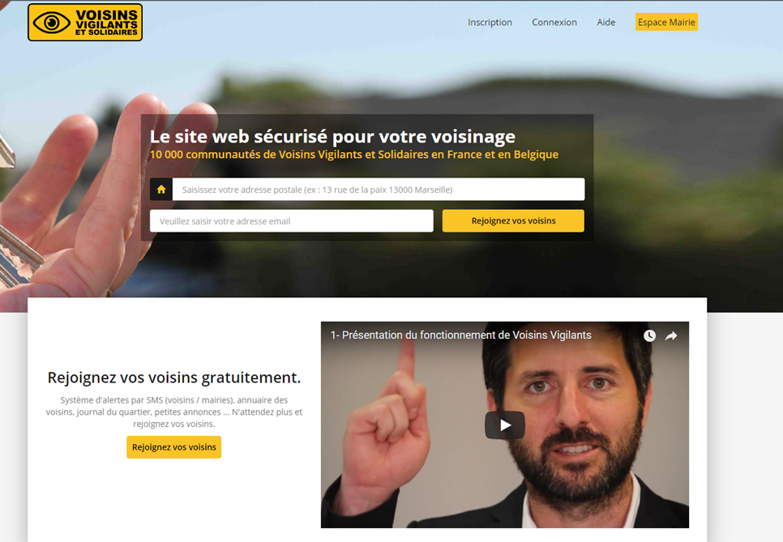
ACCES PLATEFORME
Rendez vous sur le site www.voisinsvigilants.org
Saisissez votre adresse postale et votre email

Slide 7
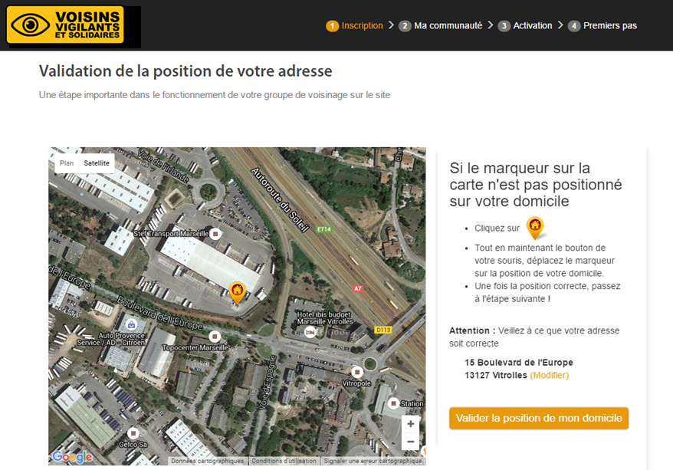
ACCES PLATEFORME
INSCRIPTION
Vérifiez votre adresse postale et positionnez* si nécessaire le marqueur sur votre domicile
Cliquez sur « Valider la position de mon domicile »
*Déplacer le marqueur en maintenant le bouton de la souris

Slide 8
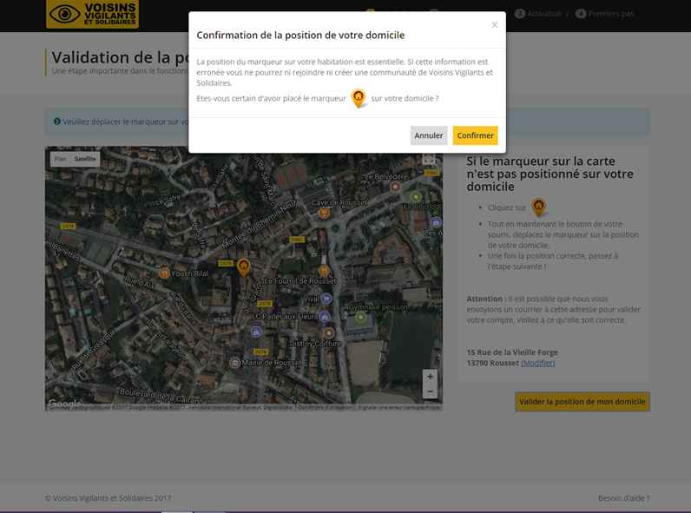
ACCES PLATEFORME
INSCRIPTION
Confirmez la position du marqueur sur votre domicile

Slide 9
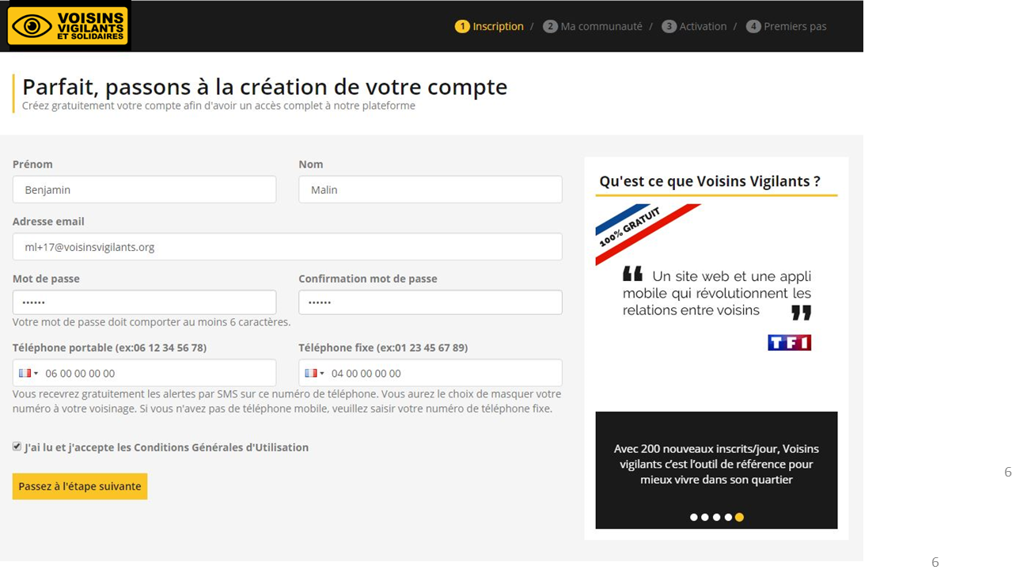
ACCES PLATEFORME
INSCRIPTION
Remplissez un court formulaire d’inscription

Slide 10
ACCES PLATEFORME
MA COMMUNAUTE
Une fois votre formulaire rempli, 3 possibilités s’ouvrent à vous :
1) Votre domicile se situe à l’intérieur des frontières d’une communauté déjà existante
Il vous sera automatiquement proposé d’adhérer à cette communauté. Vous n’avez plus qu’à cliquer sur l’onglet rejoindre
2) Votre domicile se situe en dehors des frontières d’une communauté mais il existe des communautés près de chez vous
Sur l’image satellite apparaissent des zones rouges correspondant aux communautés environnantes. Pour connaitre le nom de la communauté à laquelle vous devez adhérer cliquez sur une des zones rouges. Pour formuler votre demande d’adhésion à la communauté choisie, cliquez sur le lien orange « Consulter la liste des communautés déjà créées dans votre ville ».
3) Il n’y a aucune communauté proche de votre domicile
Créez votre propre communauté

Slide 11
ACCES PLATEFORME
ACTIVATION
1) Votre domicile se situe à l’intérieur des frontières d’une communauté déjà existante
La communauté à laquelle vous avez été rattachée est en validation par référent : Votre compte sera activé dès que le référent de la communauté aura traité votre demande
La communauté à laquelle vous avez été rattachée est validation par l’équipe Voisins Vigilants et Solidaires: Vous devez vous géolocaliser pour activer votre compte
2) Votre domicile se situe en dehors des frontières d’une communauté mais il existe des communautés près de chez vous
La communauté à laquelle vous souhaitez adhérer est en validation par référent : Vous devez attendre que le référent valide votre demande d’adhésion
La communauté à laquelle vous souhaitez adhérer est en validation par l’équipe Voisins Vigilants et Solidaires: Vous devez vous géolocaliser. Une fois l’étape de géolocalisation passé, il vous faudra attendre que le référent valide votre demande d’adhésion

Slide 12
ACCES PLATEFORME
PREMIERS PAS
Si acceptation du rôle de référent . Vous aurez pour mission de développer et promouvoir votre communauté
A la suite de toutes inscriptions vous aurez la possibilité d’accéder directement à votre espace ou de passer commande dans notre boutique

Slide 13
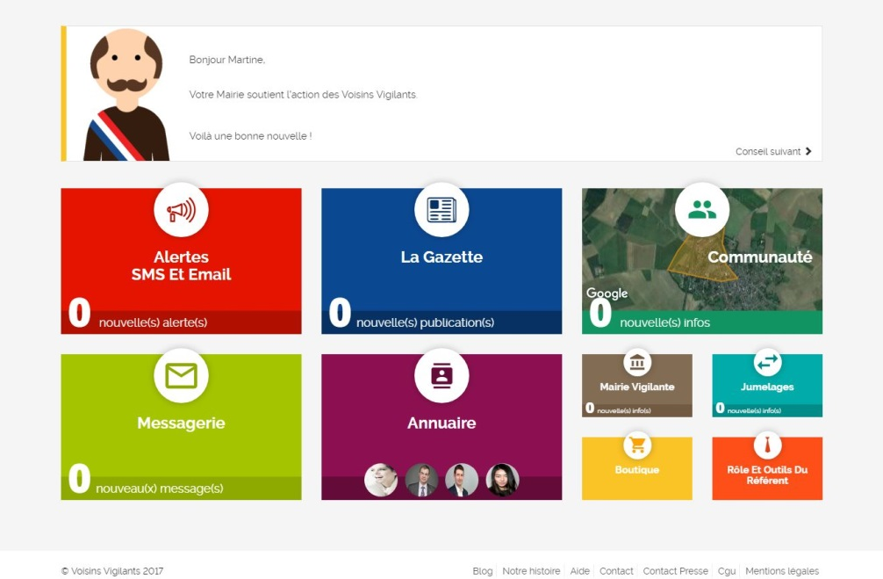
ACCUEIL
VOTRE ESPACE PERSONNEL
Accédez à votre plateforme Voisins Vigilants et Solidaires® en vous connectant avec vos identifiants
Envoyez et recevez des alertes par sms et mail. Envoyez les via la plateforme, l’application ou au 06 47 49 26 26
Utilisez l’outil communauté pour voir les informations la concernant ou modifier ses délimitations
Pour les référents n’hésitez à vous servir des outils mis à votre disposition dans l’onglet rôle et outils du référent
Communiquez de façon privée via l’onglet messagerie
Vérifiez l’identité de vos voisins grâce à l’onglet annuaire
Cliquez sur l’onglet Mairie Vigilante et Solidaire pour avoir accès à nos outils de mise en relation avec votre municipalité
Allez dans jumelages pour vous jumeler à une communauté des alentours afin de recevoir ses alertes
N’hésitez pas à commander dans notre boutique la signalétique dissuasive

Slide 14
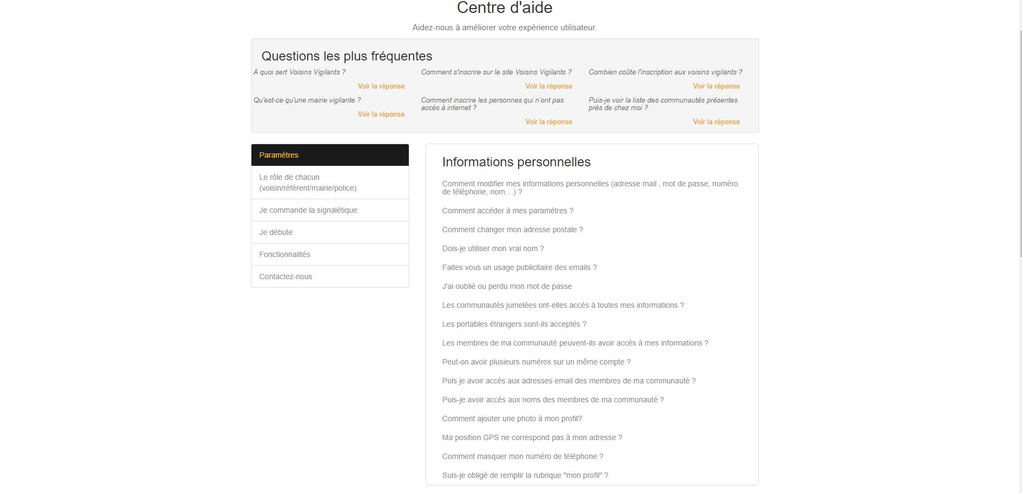
FONCTIONNALITES
CENTRE D’AIDE
Si vous rencontrez un problème ou avez tout simplement une question ?
Accédez à la rubrique centre d’aide

Slide 15
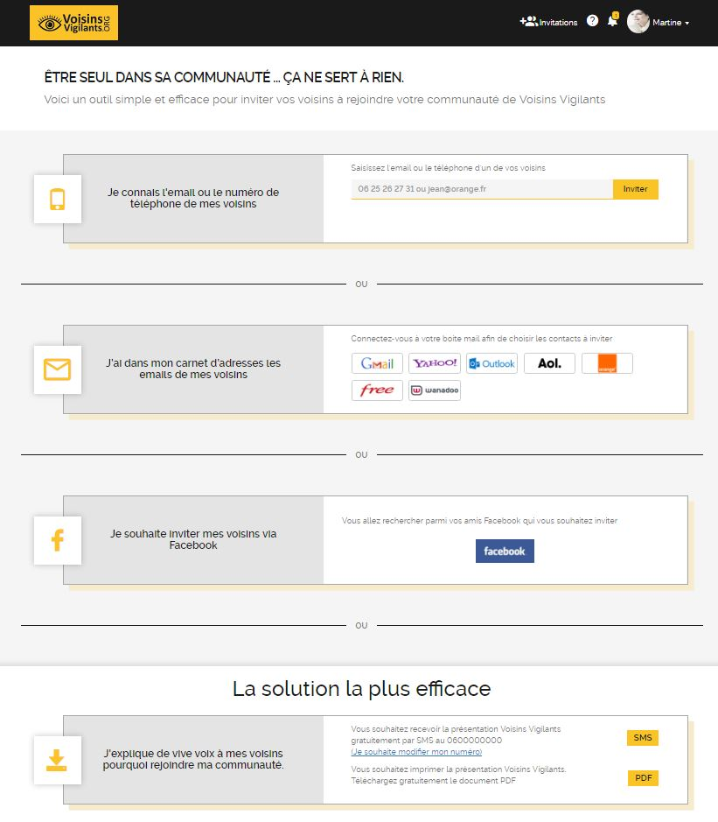
FONCTIONNALITES
ACCUEIL
INVITATIONS
Vous pouvez des à présent inviter vos contacts à vous rejoindre dans la communauté des Voisins Vigilants via différents outils
Par mail, Facebook, présentation Voisins Vigilants et Solidaires ®…

